Slide 1

Sverige
Luleå Tekniska Universitet
WEBINAR PRESENTATION
Research Group: Träbyggnad
Energiteknik
Division: Industriellt och hållbart byggande
Energivetenskap
Datum: 2017-06-15

Slide 2
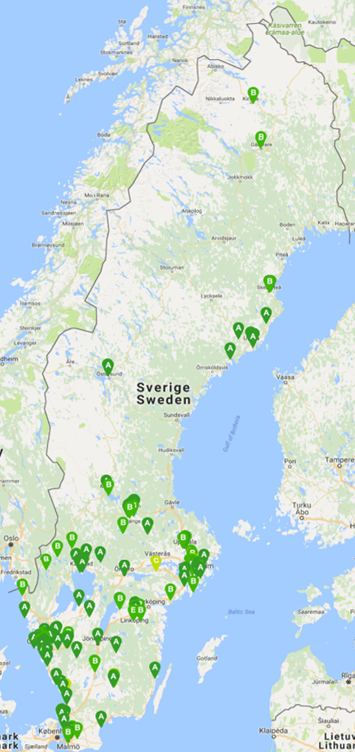
Lågenergibyggnader i Sverige
Projekt med mål som lågenergibyggnader
Brist på erfarenhet och kunskap i norr
Fokusområde – Norrbotten
  Piteå i söder
  Kiruna i norr
Information from LÅGAN

Slide 3
FALLSTUDIE ENERGIEFFEKTIVA BYGGNADER FÖR EEBAK
FALLSTUDIE BYGGNAD 1 SJUNDE HUSET
AREA: 280 m²
BYGGNADSÅR: 2014
PLATS: KIRUNA
TYP: PASSIVHUS
BYGGNADSÅR: 2016
PLATS: PITEÅ
TYP: LÅGENERIHUS
FALLSTUDIE BYGGNAD 2 LUSTHUSBACKEN
FALLSTUDIE BYGGNAD 3
PLATS: NORRA SVERIGE
TYP: LÅGENERGIHUS/ PASSIVHUS

Slide 4
FALLSTUDIE ÄLDRE BYGGNADER
KULTURMÄRKT BYGGNAD
BYGGD: 1890 – 1900
RENOVERAD: 1967
PLATS: MALMBERGET
AREA: 198 m²
TYP: FLERFAMILJEHUS
FALLSTUDIE BYGGNAD 1
FALLSTUDIE BYGGNAD 2
PLATS: KIRUNA/PITEÅ/ MALMBERGET
TYP: ÄLDRE ENFAMILJEHUS/ FLERFAMILJEHUS
FALLSTUDIE BYGGNAD 3

Slide 5
METOD
FORKSNINGANALYS
EVALUERING AV PRESTANDA
LIVSCYKELENERGI-ANALYS (LCEA)
LIVSCYKELKOSTNAD-SANALYS (LCC)
ENERGIANALYS
INOMHUSKLIMATANALYS
MÄTNING OCH SIMULERING
BOENDES EVALUERING
KLIMATSKAL
BYGGNADSFASER, EX:
TILLVERKNING,
DRIFT ETC.
UTVÄRDERING AV MILJÖMÄSSIG INVERKAN
BYGGNADS-MATERIAL
UPPMÄTT ENERGI
SIMULERAD ENERGI
ENERGIANVÄNDNIG I DRIFT
OMFATTAD ENERGI

Slide 6
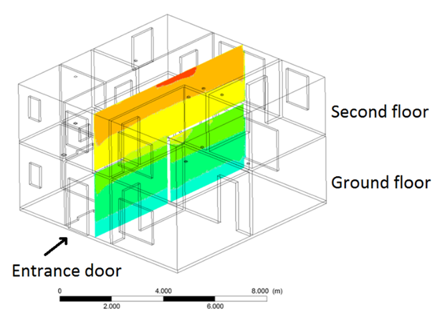
METOD
Energisimulering för byggnader
  Översikt för Inomhusklimat
  Energi för uppvärmning
Computational fluid dynamics
  Temperaturer
  Luftfuktighet
  Luftflöden

Slide 7
FÖRVÄNTADE RESULTAT
Undersökning och utvärdering av best-practice teknologi för lågenergibostadshus i norra Sverige
Föreslag på åtgärder för att sänka energianvändningen och förbättra inomhusklimatet i äldre bostadshus i regionen

Slide 8
Tack för din uppmärksamhet!

